Slide 1


Студент группы: Софронов Е. В.
Руководитель: Ордяков Д.Е.
«Разработка и защита базы данных автоматизированной информационной системы билетов в кинотеатре»

Slide 2

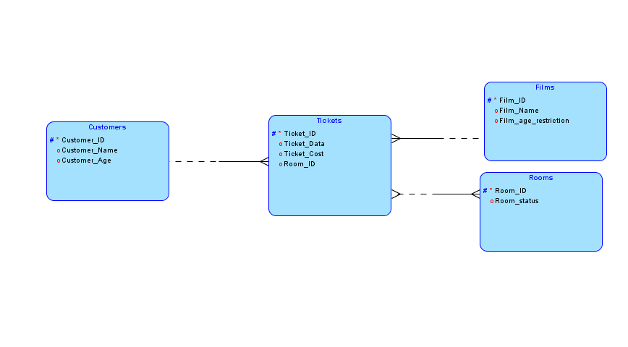
Логическая модель БД

Slide 3
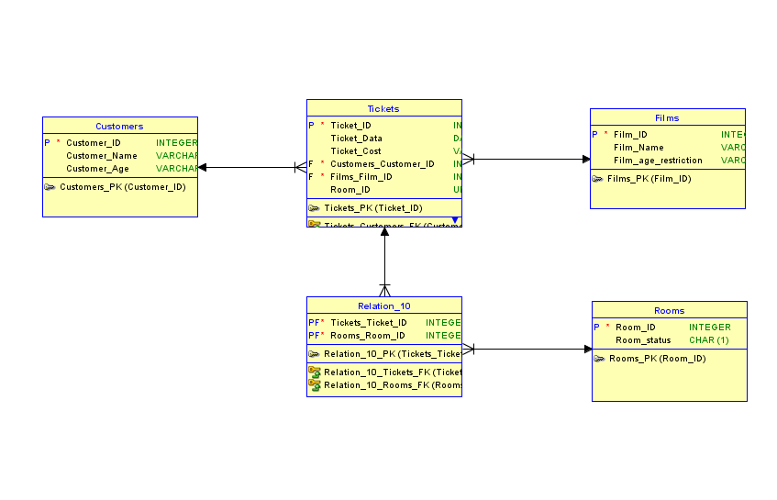
Реляционная модель БД

Slide 4
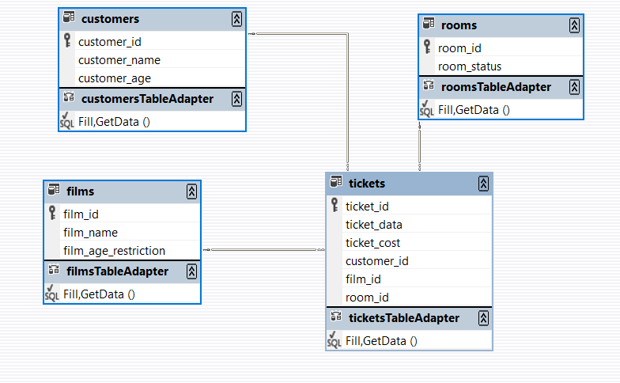
Таблицы и связи

Slide 5
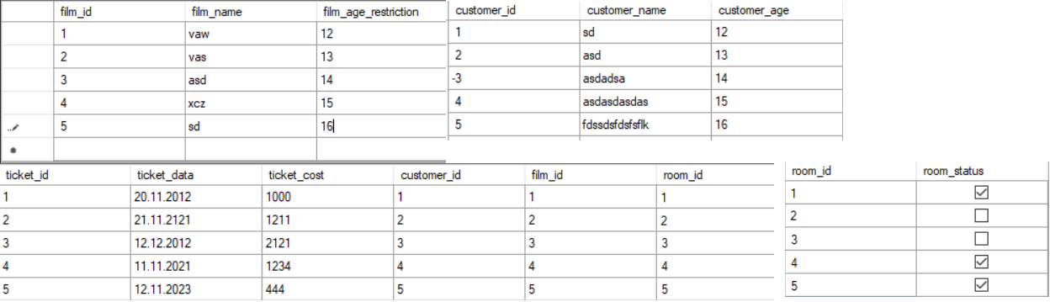
Наполнение таблиц

Slide 6
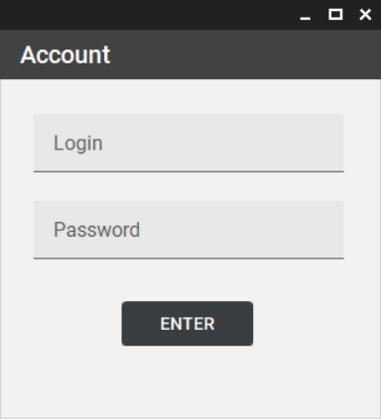
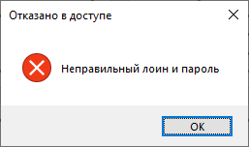
Форма входа в приложение
Сообщение в случае ошибки в логине или пароле
Форма входа

Slide 7
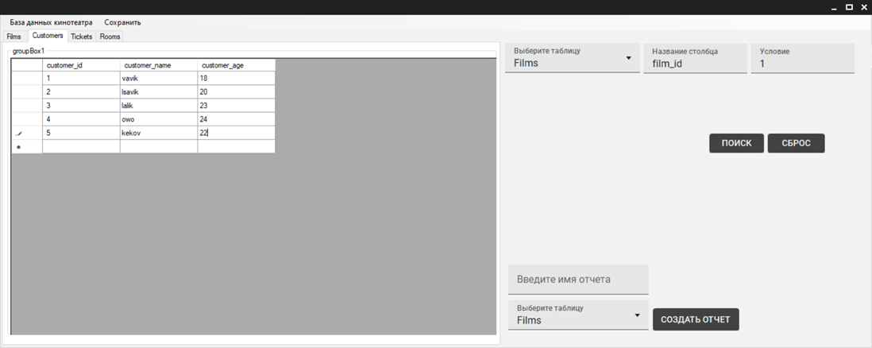
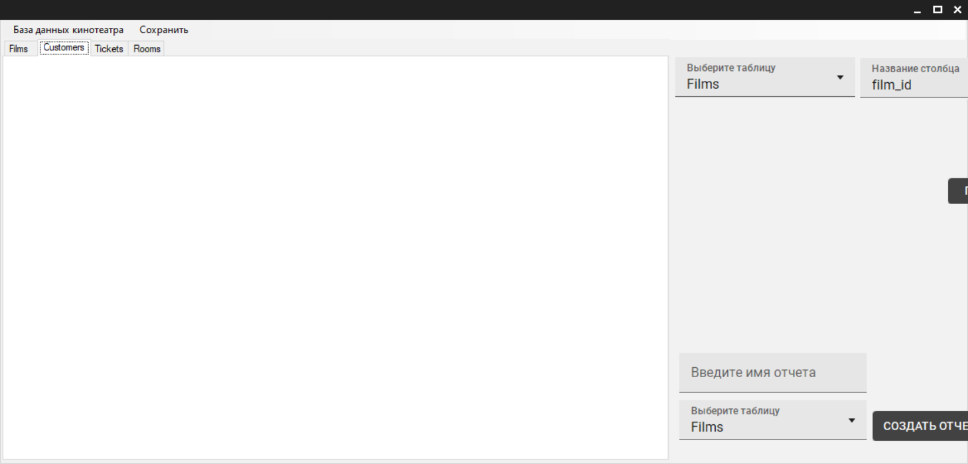
Форма администратора и пользователя
Форма администратора
Форма обычного пользователя

Slide 8
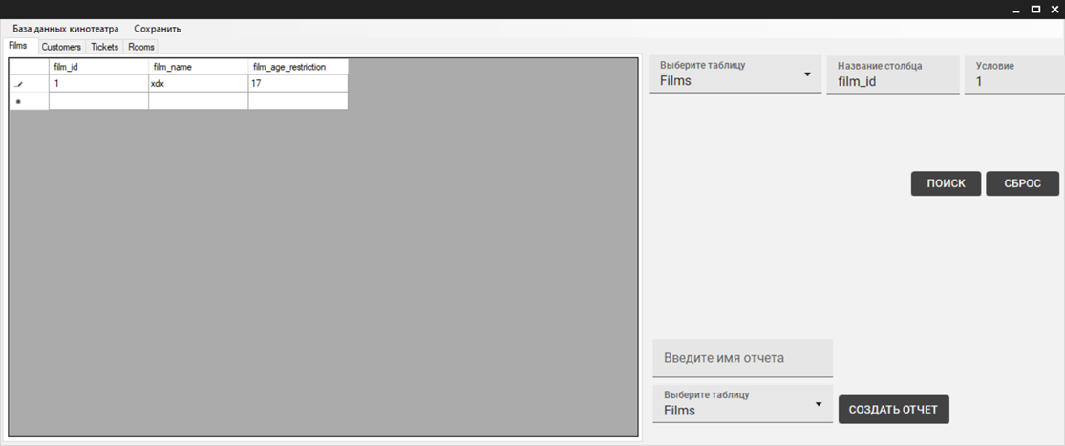
Функция поиска
Поиск по одному условию

Slide 9
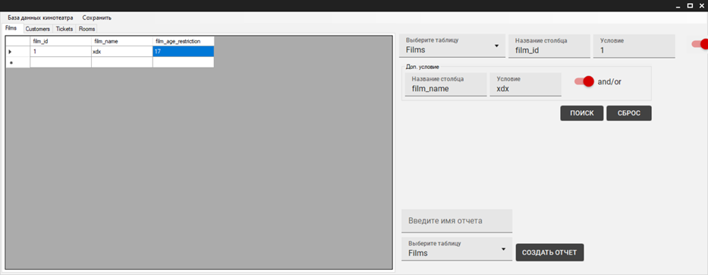
Функция поиска
Поиск по двум условиям с «И»

Slide 10
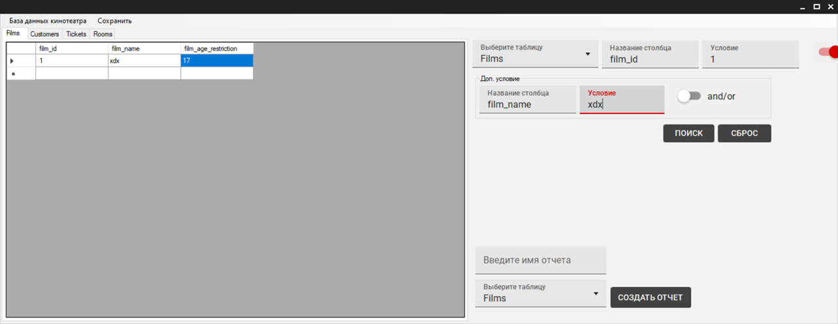
Функция поиска
Поиск по двум условиям с «ИЛИ»

Slide 11
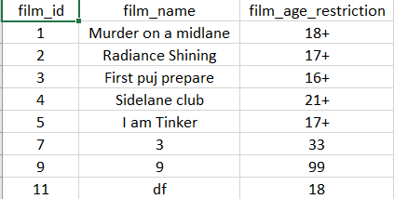

Генерация отчета
Форма генерации отчета
Сгенерированный отчет

Slide 12
Студент группы: Софронов Е.В.
Руководитель: Ордяков Д.Е.
«Разработка и защита базы данных автоматизированной информационной системы билетов в кинотеатре»

